Slide 1


Tại sao cần phải xét nghiệm Viêm Gan B?
Những điều bạn cần phải biết!

Slide 2

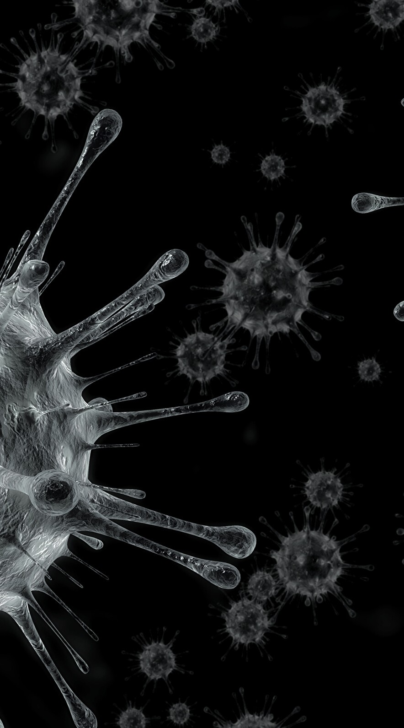
Viêm Gan B là gì?
Một loại virus mãn tính (tồn tại lâu dài) lây nhiễm vào gan
Khoảng 2,2 triệu người ở Hoa Kỳ bị viêm gan B
Hầu hết mọi người không biết họ bị viêm gan B
Có một loại vắc-xin an toàn có thể ngăn ngừa viêm gan B

Slide 3
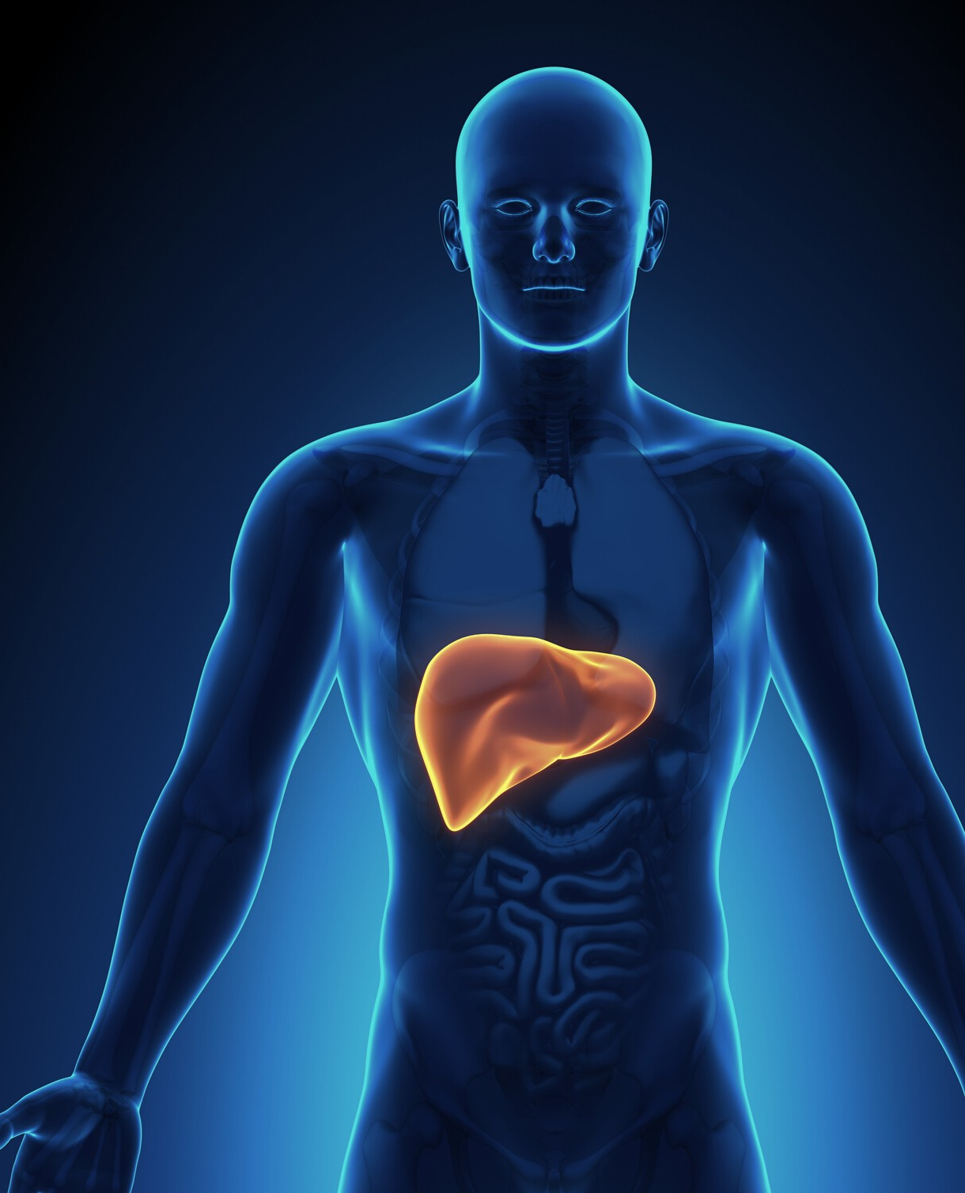
Gan có chức năng gì?
Tiêu hóa thức ăn
Điều tiết năng lượng Xây dựng cơ bắp
Phá vỡ độc tố
Chống nhiễm trùng
Chế biến thuốc
Lưu trữ vitamin
Giúp máu đóng cục

Slide 4
Làm thế nào bạn có thể bị Viêm Gan B?
Bạn có thể bị viêm gan B từ máu bị nhiễm bệnh.
Viêm gan B lây lan qua máu đến tiếp xúc với máu hoặc
tiếp xúc tình dục.
Viêm gan B có thể sống bên ngoài cơ thể tới 7 ngày.

Slide 5



Điều gì khiến ai đó có nguy cơ mắc bệnh Viêm Gan B?
Nhận sự truyền máu hoặc nhận các sản phẩm liên quan đến máu trước năm 1992
Xăm hình (tatoo) với dụng cụ không được khử trùng
Là một người chăm sóc sức khoẻ cho người khác
Sử dụng kim tiêm không sạch khi chơi thuốc
Được sinh ra khi mẹ có Viêm Gan B
Sống chung với người bị Viêm Gan
Là thế hệ đầu tiên hay thứ nhì khi đến từ vùng mà Viêm Gan B là phổ biến

Slide 6
Viêm Gan B KHÔNG lây lan qua tiếp xúc thông thường như ôm, hôn, nắm tay, hắt hơi hoặc dùng chung dụng cụ.

Slide 7
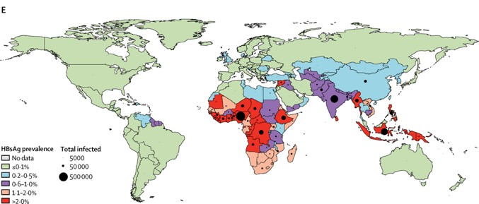
Những khu vực nào trên thế giới là phổ biến cho bệnh viêm gan B?

Slide 8
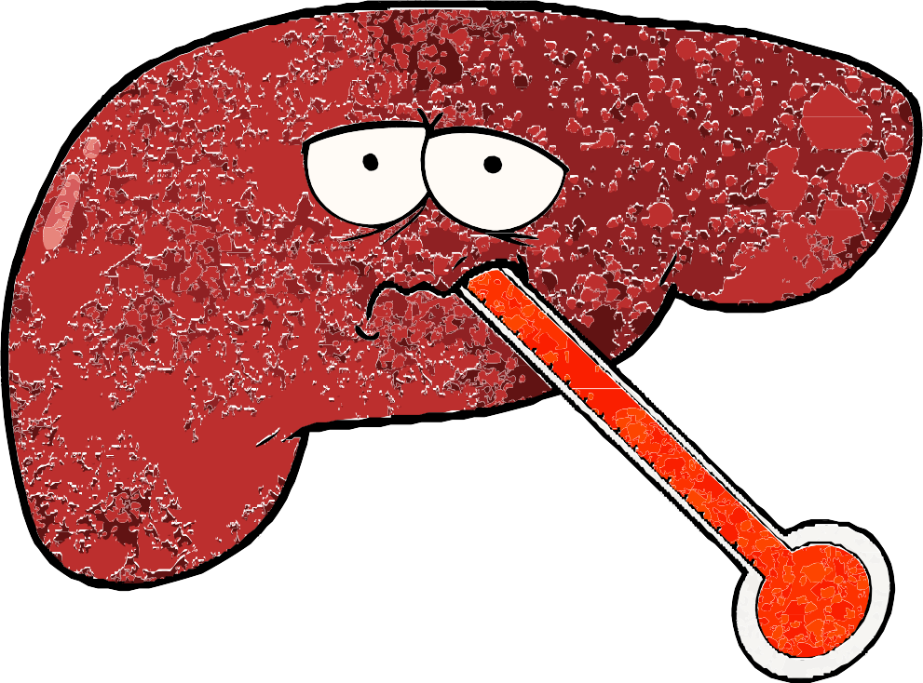

Có triệu chứng viêm gan B không?
Thường không có dấu hiệu hoặc triệu chứng viêm gan B
Một số người có những triệu chứng như của bệnh cúm Sốt
Vàng da (vàng da và mắt)
Nước tiểu sẫm màu
Buồn nôn
Mệt mỏi

Slide 9
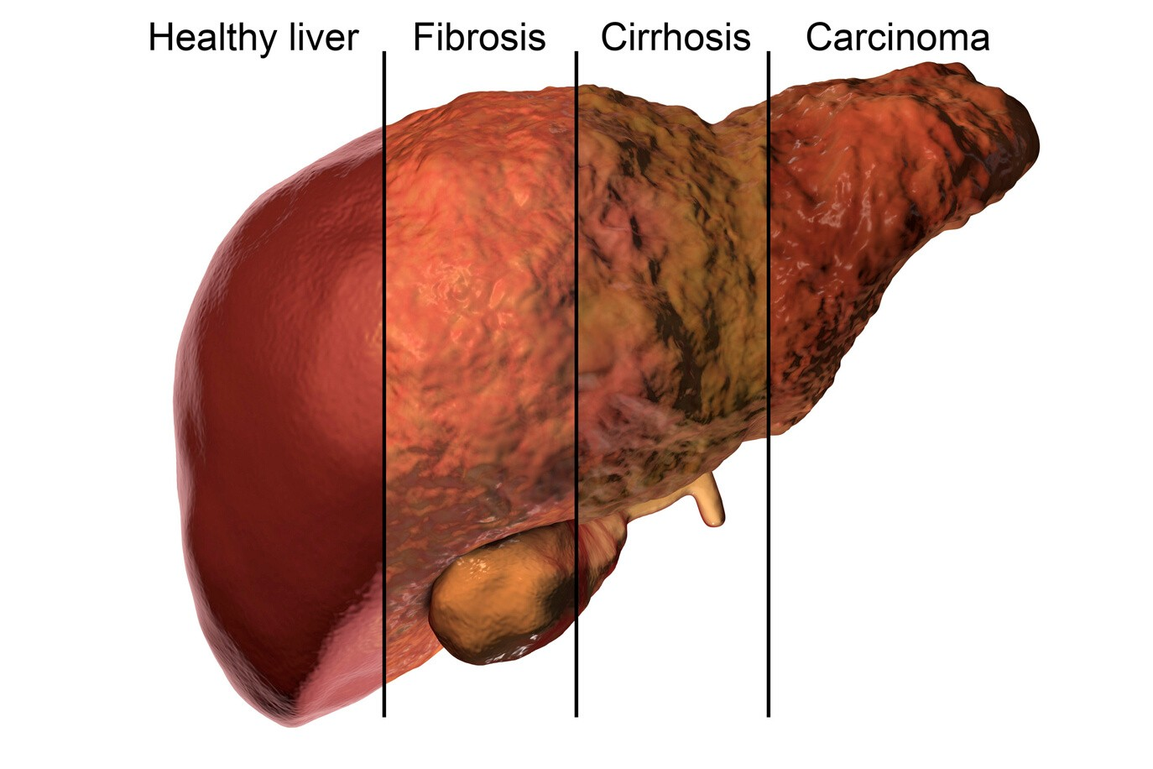
Viêm gan B ảnh hưởng đến gan như thế nào?
Để lại xẹo
Theo thời gian viêm gan B có thể gây hại cho gan của bạn
Nếu không được điều trị, viêm gan B có thể gây tổn thương gan hoặc thậm chí là ung thư gan

Slide 10
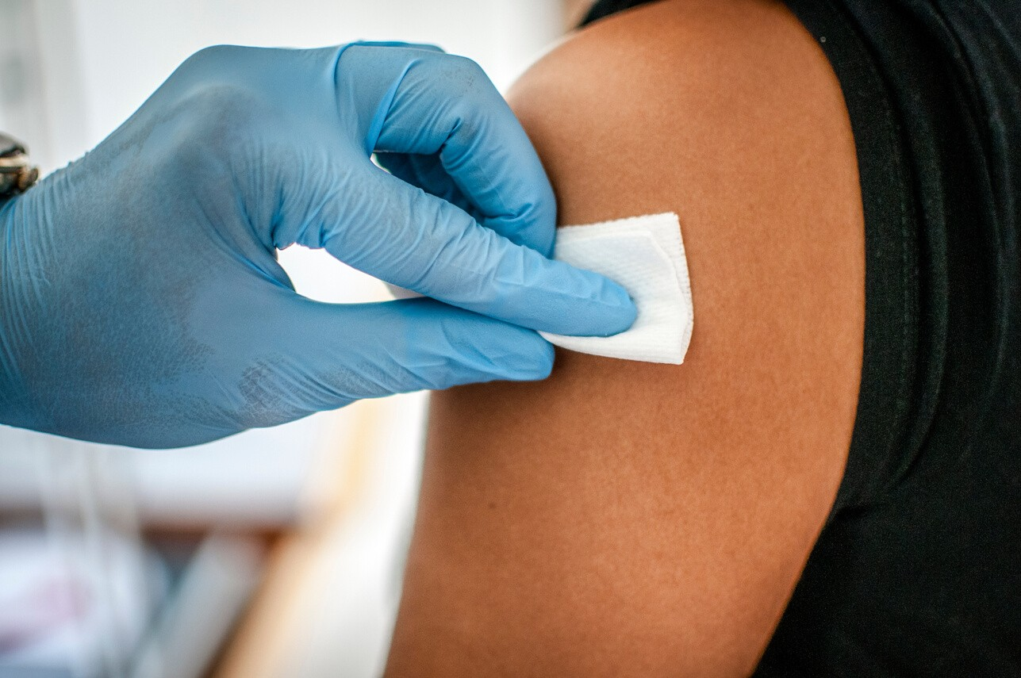
Làm sao để tôi bảo vệ bản thân khỏi viêm gan B?
Có một loại vắc-xin an toàn có thể bảo vệ bạn chống lại viêm gan B.
Chỉ cần 2-3 liều để bảo vệ bạn
cả đời.
Hỏi bác sĩ hoặc nhà thuốc về vắc-xin viêm gan B.

Slide 11
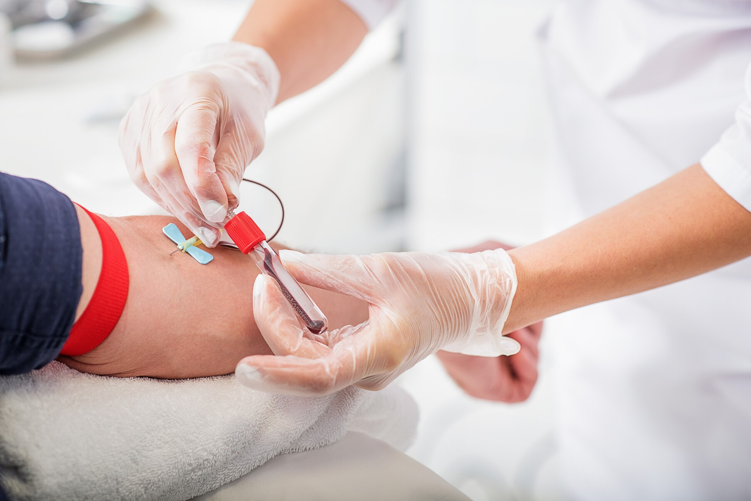
Làm thế nào để tôi biết nếu tôi bị viêm gan B?
Xét nghiệm máu đơn giản có thể kiểm tra nếu bạn bị viêm gan B.
Bài kiểm tra nhanh chóng và dễ dàng và kết quả sẽ sẵn sàng trong một vài ngày!

Slide 12





Nếu tôi bị viêm gan B ngay bây giờ, tôi có thể làm gì?
Có những phương pháp điều trị có thể ngăn ngừa ung thư gan và cứu sống - điều quan trọng là bạn có biết mình bị viêm gan B hay không để có thể hành động
Quan tâm đến gan của bạn
Điều quan trọng là phải kiểm tra với bác sĩ của bạn mỗi 6- 12 tháng để theo dõi sức khỏe gan của bạn
Dừng uống thức uống có cồn
Giảm cân nếu bạn thừa cần
Bỏ hút thuốc
Ăn uống lành mạnh
Tập thể dục

Slide 13


Làm sao để tôi giúp ngăn chặn viêm gan B lây lan?
Không dùng chung hoặc tái sử dụng kim tiêm hoặc thiết bị bếp (muỗng, nĩa,..) và bông gòn
Không dùng chung bàn chải đánh răng, dao cạo râu, bấm móng tay hoặc các vật dụng khác
Che vết cắt cho đến khi chúng được chữa lành
Làm sạch máu
Quan hệ tình dục an toàn

Slide 14

Tôi có thể được xét nghiệm viêm gan B ở đâu?
Các sự kiện kiểm tra sức khỏe cộng đồng
Bác sĩ chăm sóc chính của bạn
Trung tâm y tế đủ tiêu chuẩn liên bang (FQHC)
Hãy hỏi bác sĩ để được xét nghiệm viêm gan B!

Slide 15

Tôi có thể tiêm ngừa viêm gan B ở đâu?
Nhà thuốc địa phương của bạn
Văn phòng bác sĩ của bạn.

Slide 16
Tôi phải làm gì nếu tôi có thắc mắc về viêm gan B?
Để biết thêm thông tin, bạn có thể liên hệ với Tổ chức Viêm gan B tại: www.hepb.org
Email: info@hepb.org
Số điện thoại: 215-489-4900
Trung tâm kiểm soát và phòng ngừa dịch bệnh cũng có các tài nguyên hữu ích tại www.cdc.gov/knowhepatitisB

Slide 17
THANK YOU!
Thank you all for attending!
Developed resources reported in this project are supported by the National Library of Medicine (NLM), National Institutes of Health (NIH) under cooperative agreement number UG4LM012342 with the University of Pittsburgh, Health Sciences Library System. The content is solely the responsibility of the authors and does not necessarily represent the official views of the National Institutes of Health

